Slide 1
Infraestrutura Do DirectX
Notes:
Conhecendo o DirectX. Instalação e configuração de projetos no Visual Studio. Infraestrutura gráfica fornecida pelo componente DXGI: acesso a placas de vídeo, monitores (telas), modos de vídeo e definição de formatos de armazenamento de pixels. Comunicação e sincronização entre CPU e GPU.

Slide 2
Introdução
A API Win32 foi desenvolvida para a criação de aplicações comuns
A GDI, componente responsável pelo desenho de pixels, linhas e imagens, é muito lenta para a programação de aplicações 3D
Para o desenvolvimento de aplicações gráficas, a Microsoft desenvolveu um conjunto de APIs de baixo nível conhecidas por DirectX

Slide 3

DirectX
O DirectX não se resume a gráficos:
Gráficos:
Direct3D 9 Windows XP
Direct3D 10 Windows Vista
Direct3D 11 Windows 7
Direct3D 12 Windows 10
Texto e Fontes:
DirectWrite
Direct2D
Áudio:
DirectSound
XAudio2
Entrada
DirectInput
Xinput
A placa de vídeo precisa ter suporte a versão do Direct3D que se deseja usar (9, 10, 11 ou 12*).
Notes:
* A exceção fica por conta do DirectX12, que funciona com placas com suporte ao Feature Level 11_0
A Microsoft não recomenda mais o uso do DirectSound e a biblioteca está sendo substituída pela XAudio2
O DirectWrite usa aceleração de hardware quando usado em conjunto com Direct2D
Xinput só fornece suporte ao Controle do Xbox 360, outros controladores devem usar DirectInput

Slide 4
Direct3D
O Direct3D traduz os comandos gráficos em instruções nativas da GPU
Aplicação
Programa
Direct3D
GDI
API
HAL Device
WARP Device
Device Driver
Device Driver
Driver
GPU
Frame Buffer
Hardware Gráfico
Notes:
O Direct3D 12 foi redesenhado para reduzir o impacto no uso da CPU e melhorar o suporte multi-thread.

Slide 5
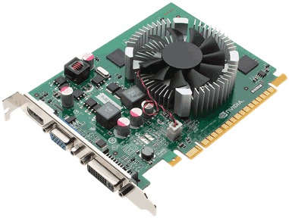
Direct3D
HAL (Hardware Abstracion Layer): é o dispositivo principal que utiliza as funções do hardware gráfico para acelerar o desenho
WARP (Windows Advanced Rasterization Platform): é um dispositivo que implementa todas as funções do Direct3D em software
Direct3D
#include <iostream>
using namespace std;
int main()
HAL Device
WARP Device
Notes:
O WARP Device deve ser utilizado apenas quando a máquina não possuir uma placa gráfica compatível.

Slide 6
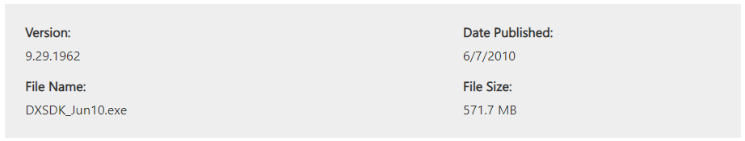
Instalação do DirectX
DirectX SDK agora faz parte do Windows SDK
No Windows 10:
Não é preciso instalar nada para usá-lo
Para desenvolver aplicações é preciso instalar o Windows SDK
O Windows SDK já é instalado com o Visual Studio
O último SDK do DirectX data de junho de 2010
Notes:
A Microsoft reconheceu a importância do DirectX para o Windows e decidiu embutir o DirectX no SDK do Windows, que já é instalado junto com o Visual Studio.

Slide 7
Instalação do DirectX
O SDK do Windows contém:
Documentação, exemplos e ferramentas
Arquivos de cabeçalho (.h) e de biblioteca (.lib)
Para usar as APIs do DirectX é preciso:
Incluir arquivos de cabeçalho
Configurar o projeto para usar as bibliotecas
#include <dxgi.h> // infraestrutura gráfica do DirectX
#include <d3d12.h> // principais funções do Direct3D
Notes:
Arquivos .lib são usados para gerar executáveis ou dlls

Slide 8
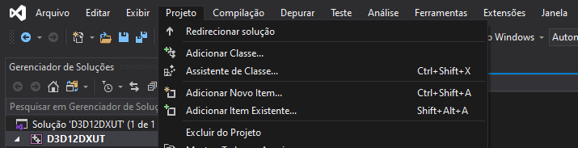

Configurando o Projeto
Configurar o Projeto no Visual Studio Projeto > Propriedades de <NomeDoProjeto>...

Slide 9
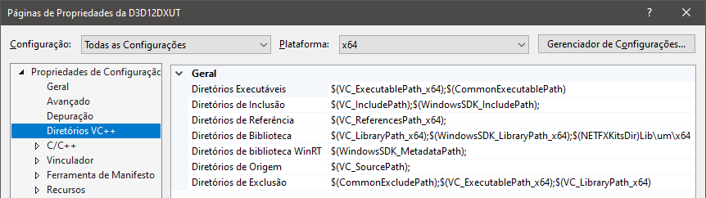
Configurando o Projeto
Verificar o caminho dos arquivos de cabeçalho e biblioteca Propriedades de Configuração > Diretórios VC++
Notes:
Verificar se o caminho para o Windows SKD está configurado corretamente (O SDK do DirectX foi incorporado pelo SDK do Windows).

Slide 10
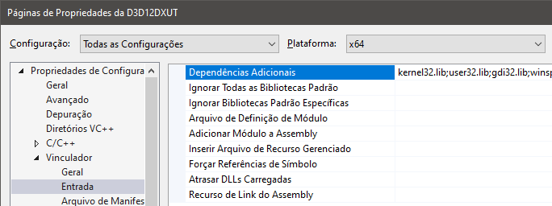
Configurando o Projeto
Configurar o Ligador (Vinculador) Propriedades de Configuração > Vinculador > Entrada

Slide 11
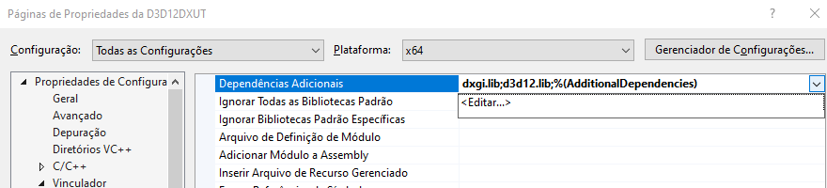

Configurando o Projeto
Adicionar dependências de bibliotecas Dependências Adicionais > Editar
dxgi.lib
d3d12.lib

Slide 12
Infraestrutura Gráfica
O Direct3D utiliza COM
Component Object Model (COM) é um padrão de interface binária para componentes de software introduzido pela Microsoft em 1993
Ele permite a comunicação entre processos e a criação de objetos de forma independente de linguagem de programação
Utilizado em várias tecnologias: OLE, ActiveX, Windows Shell, DirectX, Windows Runtime, etc.
ID3D12Device * device; D3D12CreateDevice(nullptr, D3D_FEATURE_LEVEL_11_0, IID_PPV_ARGS(&device));
...
device->Release();
Notes:
A COM aparece na hora de criar objetos do DirectX. Uma interface COM funciona como uma classe em C++. Os objetos dessas classes são criados com funções especiais ou métodos de algumas interfaces.

Slide 13
Infraestrutura Gráfica
O Direct3D utiliza a DXGI
DirectX Graphics Infrastructure (DXGI) é uma API
Concentra as tarefas comuns às APIs gráficas (2D e 3D)
Enumeração de sistemas
Adaptadores (placas de vídeo) e Monitores (telas)
Modos de vídeo suportados (resoluções, taxas de atualização, etc.)
Controle do framebuffer
Define os formatos de pixel
Apresentação, trocas e transição de telas

Slide 14
Infraestrutura gráfica
As placas de vídeo de um sistema podem ser enumeradas
IDXGIFactory6 * factory = nullptr;
CreateDXGIFactory2(0, IID_PPV_ARGS(&factory));
IDXGIAdapter * adapter = nullptr;
unsigned int i = 0;
while (factory->EnumAdapters(i++, &adapter) != DXGI_ERROR_NOT_FOUND)
{
DXGI_ADAPTER_DESC desc;
adapter->GetDesc(&desc);
wstringstream text;
text << L"---> Placa de vídeo: " << desc.Description << L"\n";
OutputDebugStringW(text.str().data());
}
Notes:
IID_PPV_ARGS é uma macro que obtém o identificador da interface (IID) passada como endereço e faz um typecast do endereço para (void**).
Um wstringstring é necessário porque os nomes das placas de vídeo e monitores são guardados com caracteres de 16bits.

Slide 15
Infraestrutura gráfica
Os monitores conectados a uma placa de vídeo podem ser enumerados
unsigned int i = 0;
IDXGIOutput * output = nullptr;
while (adapter->EnumOutputs(i++, &output) != DXGI_ERROR_NOT_FOUND)
{
DXGI_OUTPUT_DESC desc;
output->GetDesc(&desc);
wstringstream text;
text << L"---> Monitor: " << desc.DeviceName << L"\n";
OutputDebugStringW(text.str().data());
}

Slide 16
Infraestrutura gráfica
Os modos de vídeo suportados pelo monitor podem ser enumerados
unsigned numModes = 0;
output->GetDisplayModeList(DXGI_FORMAT_R8G8B8A8_UNORM, 0, &numModes, nullptr);
DXGI_MODE_DESC * modeList = new DXGI_MODE_DESC[numModes];
output->GetDisplayModeList(DXGI_FORMAT_R8G8B8A8_UNORM, 0, &numModes, modeList);
for (unsigned i = 0; i < numModes; ++i)
{
unsigned screenW = modeList[i].Width;
unsigned screenH = modeList[i].Height;
unsigned num = modeList[i].RefreshRate.Numerator;
unsigned den = modeList[i].RefreshRate.Denominator;
wstringstream text;
text << L"---> Resolução: " << screenW << L"x" << screenH << L" " << num / den << L" Hz\n";
OutputDebugStringW(text.str().data());
}
»
Notes:
» Mostrar função Graphics::LogHardwareInfo( ) do projeto DXGI_DXUT do material de apoio

Slide 17
Infraestrutura gráfica
Uma textura 2D é uma matriz de dados
Normalmente usada para guardar dados de uma imagem
Cada elemento guarda a cor de um pixel
Pode guardar outros tipos de dados
Valores de profundidade para:
Z-Buffer
Bump Mapping
Coordenadas de vetores para:
Normal Mapping
Textura
pixel
mip level 0
mip level 1
mip level 2
Notes:
No Direct3D existem texturas 1D (um vetor), 2D (uma matriz) e 3D (várias matrizes).
MIP significa “multum in parvo”, muito em pouco em latim.

Slide 18
Infraestrutura gráfica
A enumeração DXGI_FORMAT define os tipos de dados possíveis
Embora RGB remeta a cores, o dado não precisa ser uma cor
Atualmente existem 116 formatos:
R = Red
G = Green
B = Blue
A = Alpha S = Signed
U = Unsigned
NORM = Normalized
FLOAT = Floating-Point
INT = Integer
DXGI_FORMAT_R8G8B8A8_UNORM
DXGI_FORMAT_R8G8B8A8_SNORM
DXGI_FORMAT_R8G8B8A8_SINT
DXGI_FORMAT_R8G8B8A8_UINT
DXGI_FORMAT_R32G32B32_FLOAT
DXGI_FORMAT_R16G16B16_UNORM
DXGI_FORMAT_R32G32_UINT
DXGI_FORMAT_R16G16_SNORM
DXGI_FORMAT_R16G16_UINT
...
Notes:
Mais tarde será necessário definir o formato utilizado pelos buffers de pixels (frontbuffer e backbuffer) da tela.

Slide 19
Comunicação CPU/GPU
A GPU tem uma Fila de Comandos
A CPU submete comandos para a fila:
Através da API do Direct3D
Usando Listas de Comandos
Fila de Comandos
da GPU
CPU
GPU
GPU
Comandos submetidos para a fila não são executados imediatamente
Lista de Comandos
Notes:
Se a fila esvaziar, a GPU ficará ociosa; se a fila encher, a CPU terá que esperar a GPU processar os itens e portanto ficará ociosa.
Para tirar maior proveito de ambos, nenhuma dessas situações é desejável.

Slide 20
Comunicação CPU/GPU
No Direct3D 12, a fila de comandos é representada por:
O registro D3D12_COMMAND_QUEUE_DESC descreve a fila
// fila de comandos da GPU
ID3D12CommandQueue * commandQueue;
// configura fila de comandos da GPU
D3D12_COMMAND_QUEUE_DESC queueDesc = {};
queueDesc.Type = D3D12_COMMAND_LIST_TYPE_DIRECT;
queueDesc.Flags = D3D12_COMMAND_QUEUE_FLAG_NONE;
// cria fila de comandos da GPU device->CreateCommandQueue( &queueDesc, IID_PPV_ARGS(&commandQueue));
Fila de Comandos
GPU
Notes:
D3D12_COMMAND_LIST_TYPE_DIRECT especifica um buffer de comandos em que a GPU não herda nenhum estado anterior.
D3D12_COMMAND_LIST_TYPE_BUNDLE especifica um buffer de comandos que herda todo o estado da GPU, exceto para o estado do Pipeline State Object e Primitive Topology.
D3D12_COMMAND_QUEUE_FLAG_NONE indica uma fila de comandos padrão

Slide 21
Comunicação CPU/GPU
As listas de comandos são armazenadas em buffers
A fila vai acessar os comandos a partir dos buffers
Esses buffers são criados por alocadores de comandos:
// alocador de comandos
ID3D12CommandAllocator * commandListAlloc;
// cria o alocador de comandos
device->CreateCommandAllocator( D3D12_COMMAND_LIST_TYPE_DIRECT,
IID_PPV_ARGS(&commandListAlloc));
GPU
Lista de Comandos

Slide 22
Comunicação CPU/GPU
Toda lista de comandos deve ser associada a um alocador
// lista de comandos
ID3D12GraphicsCommandList * commandList;
// cria a lista de comandos
device->CreateCommandList(
0, // apenas uma GPU
D3D12_COMMAND_LIST_TYPE_DIRECT, // tipo de lista
commandListAlloc, // alocador de comandos associado
nullptr, // estado inicial do pipeline
IID_PPV_ARGS(&commandList));
// a lista deve ser fechada depois que os comandos forem inseridos
commandList->Close();

Slide 23
Comunicação CPU/GPU
A adição de listas de comandos a fila é feita através do método:
void ID3D12CommandQueue::ExecuteCommandLists( UINT count, // quantidade de listas no vetor
ID3D12ComandList * const *ppCommandLists); // vetor de listas de comandos
CPU
GPU
Listas de Comandos

Slide 24
Comunicação CPU/GPU
Após submeter todos os comandos de uma cena, a memória usada na lista de comandos pode ser reutilizada
Uma nova lista de comandos pode ser gravada imediatamente
commandList->Reset(commandListAlloc, nullptr);
CPU
GPU
Listas de Comandos

Slide 25
Comunicação CPU/GPU
Porém, um alocador de comandos não deve ser reiniciado até que a GPU tenha finalizado a execução dos comandos
commandListAloc->Reset();
CPU
GPU
Para garantir isso é preciso criar cercas/barreiras de sincronização
Memória das Listas de Comandos
Memória do Alocador de Comandos
Notes:
É como se a lista de comandos representasse comandos em memória RAM e o alocador de comandos representasse comandos na VRAM, esperando ser consumida pela GPU.

Slide 26
Sincronização
CPU e GPU
São dois processadores que funcionam em paralelo
Para trocar informações precisam ser sincronizados
CPU
Frame N
Escreve dados em buffer compartilhado
Frame N+1
Escreve dados em buffer compartilhado
GPU
Frame N
Lê dados do buffer compartilhado
Frame N+1
Lê dados do buffer compartilhado
Notes:
Uma sincronização simples significa em deixar um processador parado esperando que outro termine sua tarefa.
O ideal seria manter 2 buffers de forma que a CPU possa começar a escrever outro buffer assim que enviar o primeiro para desenho na GPU.
Mas por enquanto vamos estudar o método mais simples.

Slide 27
Sincronização
Sincronizando Comandos entre CPU e GPU
Guarda Dados
Adiciona
Comandos
Atualiza Dados
CPU
VRAM
Recurso
A CPU não pode atualizar dados antes da GPU finalizar execução dos comandos
Comando depende do recurso
GPU
Fila de Comandos

Slide 28
Sincronização
A sincronização da CPU/GPU pode ser feita com cercas
Uma cerca mantém um valor inteiro de 64bits
Esse valor inicia em zero
Ele é usado como uma marca
É incrementado para marcar novos pontos na fila de comandos
ID3D12Fence * fence;
device->CreateFence(
0, // valor inicial da cerca
D3D12_FENCE_FLAG_NONE, // cerca padrão
IID_PPV_ARGS(&fence)); // endereço de ponteiro para ID3D12Fence

Slide 29
Sincronização
Usando cercas para sincronização da CPU/GPU
Guarda Dados
Adiciona
Comandos
Atualiza Dados
CPU
currentFence++;
Envia sinal para a fila
Espera a GPU atingir a cerca
VRAM
Recurso
Quando a GPU processa o sinal, a CPU é informada e pode atualizar o recurso com novos dados
GPU
0
1
0
Fila de Comandos

Slide 30
Sincronização
Código de sincronização da CPU/GPU
// avança o valor da cerca para marcar novos comandos a partir desse ponto
currentFence++;
// adiciona uma cerca na fila de comandos
commandQueue->Signal(fence, currentFence);
// espera a GPU completar todos os comandos anteriores
if (fence->GetCompletedValue() < currentFence)
{
// aciona evento quando a GPU atingir a cerca atual
HANDLE eventHandle = CreateEventEx(NULL, NULL, NULL, EVENT_ALL_ACCESS);
fence->SetEventOnCompletion(currentFence, eventHandle);
// espera até o evento ser acionado
WaitForSingleObject(eventHandle, INFINITE);
CloseHandle(eventHandle);
}
GPU
0
1
0
Fila de Comandos
»
Notes:
» Mostrar funções Graphics::WaitCommandQueue( ) e Graphics::SubmitCommands( ) do projeto DXGI_DXUT do material de apoio

Slide 31
Resumo
O Direct3D 12 é uma API gráfica de baixo nível
Utiliza a tecnologia COM da Microsoft
DXGI fornece a infraestrutura básica
Dispositivos, monitores, resoluções, etc.
Apresentação, troca e manipulação do Framebuffer
Requer sincronização explícita entre CPU e GPU
A fila de comandos da GPU é alimentada por listas de comandos
Reutilização de memória requer o uso de cercas e barreiras
Uma solução simples é fazer a CPU esperar pela GPU
Notes:
Hoje nós estudamos a infraestrutura do DirectX. Na próxima aula nós vamos estudar os passos necessários para inicializar o Direct3D para que nós possamos começar a fazer desenhos na tela.

